Slide 1
技術訪問報告 / 公式資料ベース
NEC CPS / CPIS 技術調査
現場
4つのシステムと現場確認内容
サイバー
NEC公開資料・公式技術図・訪問時説明に基づく整理
各システムの「役割・仕組み・出力」を一貫して説明
知能
観測 → モデル化 → 予測 → 制御
2026.08
Notes:
本資料は、NECの公開資料と訪問時説明を同じ順序で整理する。まずCPSの全体構想を示し、次に4つのシステムを、定義、CPS内の役割、仕組み、現場で確認した内容の順に説明する。
[Sources]
- NEC R&D CPS framework: https://jpn.nec.com/rd/labs/index.html
- User-provided NEC visit notes and corrections, 2026-08-21

Slide 2
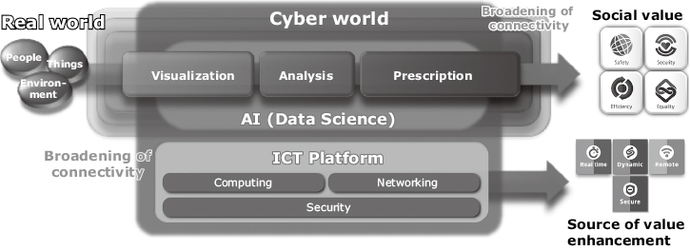
00 / 全体構想
NECのCPS：現場を捉え、モデル化し、現場へ返す
本説明を貫く視点
個を捉える
↓
量を捉える
↓
全体を捉える
現場の解像度を段階的に高める
NEC公式：Cyber Physical Systemの基本構造
CPSの基本構造
デジタルツイン：現場を再現し、可視化・分析・シミュレーション
人とAIの協調：現状を理解し、未来を予測して行動を導出
プラットフォーム：感知・計算・通信・制御を共通基盤で接続
02
Notes:
NECの公開上位概念はCPSである。本資料では訪問時の説明を踏まえ、個、量、全体の順に現場の解像度を高め、その先で未来予測と制御へつなぐ視点で4つのシステムを整理する。標語は今回の説明を貫く視点であり、公開資料からの逐語引用ではない。
[Sources]
- NEC R&D, CPS framework: https://jpn.nec.com/rd/labs/index.html
- NEC Digital Twin: https://jpn.nec.com/iot/digitaltwin/index.html
- NEC Technical Journal CPS framework: https://www.nec.com/en/global/techrep/journal/g16/n01/160103.html
- Visit-throughline phrase based on user-provided onsite notes

Slide 3
00 / 4システムの位置づけ
4つのシステムは、CPS循環の異なる情報層を担う
個
量
全体
未来・行動
① 作業実態
② 人・動線
③ 現場空間
④ 人機予測制御
1人・1作業を単位に、何をいつ行ったかを映像から記録。
複数カメラ間で人物を同定し、広域現場の移動を連続化。
設備・通路・背景を含む現場全体を高精細3Dモデル化。
数秒先の人の動作と不安度を予測し、経路・速度を選択。
作業区分 / 工数 / レポート
人物ID / 三次元動線
3D外観 / 空間状態
未来状態 / 経路 / 速度
観測・データ化 → デジタルツイン → 分析・予測 → 制御 → 再観測
03
Notes:
4つのシステムを、製品の優劣ではなくCPS内の役割で並べる。①は個別作業、②は複数人と広域動線、③は現場空間全体、④は未来状態と制御を担当する。
[Sources]
- NEC CPS framework: https://jpn.nec.com/rd/labs/index.html
- NEC public releases cited on slides 4-12
- Four-system mapping is the structural synthesis of this report

Slide 4
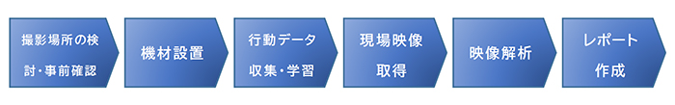
システム01 / 公開定義
システム① 作業行動可視化：映像を作業実績へ変換
① 作業実態
② 人・動線
③ 現場空間
④ 人機予測制御
公式サービス
「NEC Digital Twin Solution 現場可視化・分析サービス」
物流倉庫・製造工場・建設現場の固定カメラ映像を解析し、作業区分、作業時間、サイクルタイム、滞留を可視化する。
公式フロー：現場確認 → 機器設置 → データ収集・学習 → 撮影 → 映像解析 → レポート
入力 / 処理 / 出力
CPISでの役割
入力：固定カメラ映像、分析対象の作業条件
処理：人物検出・照合、作業行動解析、集計
出力：作業区分、開始／終了時刻、工数、サイクルタイム、作業レポート
最前段の観測・認識層。
映像内の「誰が・何を・いつ・どれだけ」を構造化し、作業改善や後段分析に使える作業実績へ変換する。
04
Notes:
システム①は作業改善向けの映像解析サービスである。固定カメラ映像を、作業区分、時刻、工数、サイクルタイムなどの作業実績に変換し、CPSの観測・認識層を担う。
[Sources]
- NEC official service release, 2024-02-15: https://jpn.nec.com/press/202402/20240215_01.html
- NEC Digital Twin Solution: https://jpn.nec.com/iot/digitaltwin/index.html

Slide 5
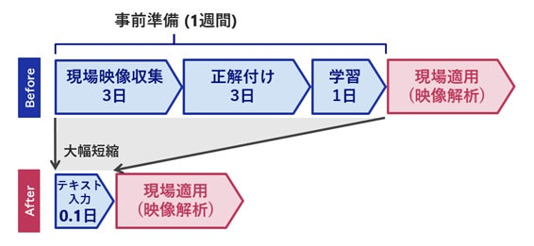
システム01 / 技術内容・現場確認
VLMで作業定義をテキスト化し、立上げを短時間化
① 作業実態
② 人・動線
③ 現場空間
④ 人機予測制御
現行：映像解析サービス
固定カメラ映像を収集し、人物・動作を解析。作業ログとサイクルタイムを可視化する。
進化：VLMによる作業認識
「棚から部品を取る」などの作業条件を自然言語で指定。VLMがテキストと人―物の関係を照合し、該当する時間帯を抽出する。
公式図：事前撮影・アノテーション中心から、テキスト指定中心の設定へ
現場で確認した内容
現状は分析ソフトとして運用し、動作分解・意味付与には人手も残る。今後、VLMで自動認識・自動アノテーションを拡張する説明だった。
要点：テキストは報告書ではなく「作業認識条件」。条件変更を短時間で反映し、分析結果を自動生成する。
05
Notes:
公開資料では、作業条件を自然言語で指定し、VLMが人と物の関係を照合して作業時間帯を抽出する方向が示されている。訪問時には、現状の分析ソフトと、今後の自動認識・自動アノテーションの拡張を分けて説明していた。
[Sources]
- NEC VLM and multi-camera release, 2025-08-27: https://www.nec.com/en/press/202508/global_20250827_01.html
- NEC onsite-service evolution material cited in the source deck
- User-provided onsite notes and corrections, 2026-08-21

Slide 6
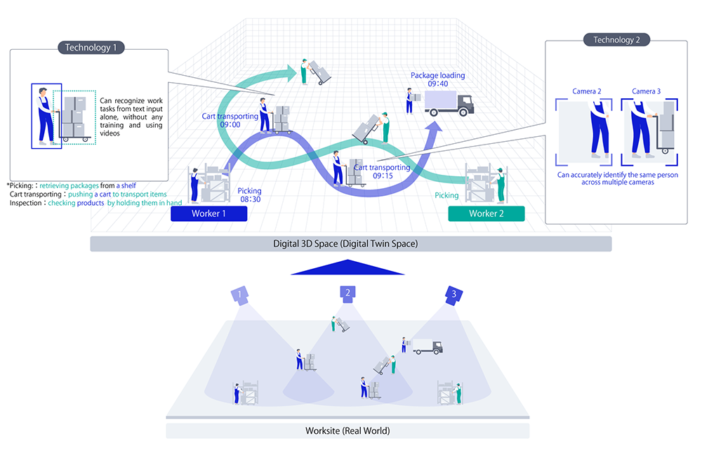
システム02 / 公開定義・現場確認
システム② 複数カメラ三次元動線：人物を広域で連続化
① 作業実態
② 人・動線
③ 現場空間
④ 人機予測制御
公式技術
複数カメラの映像から同一人物を照合し、各画面の二次元位置をデジタルツイン上の三次元座標へ統合する。
システム①の作業認識と組み合わせ、場所ごとに分断された記録を一続きの作業履歴にする。
CPISでの役割 / 現場確認
「何をしたか」に「誰が・どこを移動したか」を加える観測層。個別作業を、複数人・複数カメラ・広域現場の“量”へ拡張する。
現場確認：三次元動線可視化（精度 98.9％）
NEC公式図：作業認識 ＋ カメラ間人物同定 ＋ 三次元空間への統合
06
Notes:
システム②は三次元空間そのものを復元する技術ではない。複数カメラに映る同一人物を照合し、人物位置を共通の三次元座標へ統合して、広域現場の動線を連続化する。訪問時には98.9%という精度指標が示された。
[Sources]
- NEC VLM and multi-camera release, 2025-08-27: https://www.nec.com/en/press/202508/global_20250827_01.html
- Official Technology 1/2 figure embedded in the source deck
- User-provided onsite notes and corrections, 2026-08-21

Slide 7
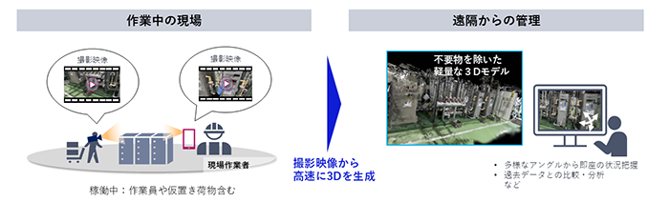
システム03 / 公開定義
システム③ 汎用カメラ三次元復元：現場全体を3D化
① 作業実態
② 人・動線
③ 現場空間
④ 人機予測制御
公式技術
スマートフォン等の汎用2Dカメラで現場を動画撮影。NEC独自AIとGaussian Splattingで、設備・通路・背景を高精細3Dモデルに復元する。
RGB-D、LiDAR、専用3Dスキャナは不要。
CPISでの役割
①②が「人の作業・位置」を捉えるのに対し、③は現場そのものを“全体”としてデジタル化。
自由視点の確認、遠隔点検、状況共有に使う。
NEC公式図：稼働中の現場 → 動画撮影 → 一時物体除去 → 高精細3Dモデル
出力範囲
入力：汎用2D動画 処理：独自AI＋Gaussian Splatting 出力：自由視点3Dシーン
外観と空間状態を再現するシーン級3Dモデル。独立物体への自動3D分割や、意味・衝突属性付きオブジェクト化とは別の処理。
07
Notes:
システム③は普通の2D動画から現場全体を高精細3Dシーンとして復元する。人や一時物体を除去して背景を補完できるが、公開技術の出力はシーン級であり、自動3D分割やロボット用の属性付きオブジェクト化とは区別する。
[Sources]
- NEC camera-video-to-3D release, 2026-07-14: https://jpn.nec.com/press/202607/20260714_01.html
- Official system 3 overview figure embedded in the source deck

Slide 8
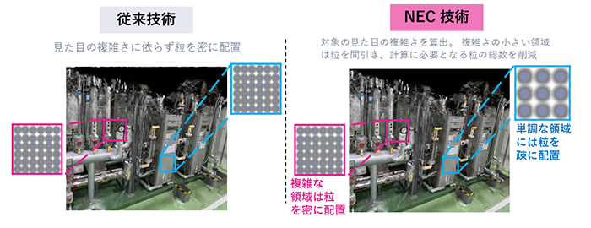
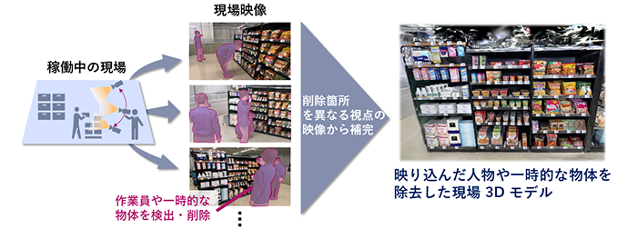
システム03 / 中核技術
高速生成と一時物体除去で、稼働中の現場を再構成
① 作業実態
② 人・動線
③ 現場空間
④ 人機予測制御
① 画面の複雑度に応じてGaussian配置を最適化
② 人・台車などの一時物体を除去し、背景を補完
高速生成
クリーンな静的現場
細部が多い領域はGaussianを高密度化し、単調領域は削減。公式説明では、従来手法比で生成時間を最大約90%短縮。
一部フレームだけに現れる人や移動物体を除去。前後の画面から遮蔽背景を補完し、操業を止めずに見やすい現場モデルを生成。
08
Notes:
高速化は、画面の複雑度に応じてGaussianの配置密度を変えることで実現する。もう一つの機構は、一時的に写る人や物体を取り除き、前後の画面から背景を補うことで、稼働中の現場から静的で見やすいモデルを作る。
[Sources]
- NEC camera-video-to-3D release, 2026-07-14: https://jpn.nec.com/press/202607/20260714_01.html
- Official mechanism figures embedded in the source deck

Slide 9
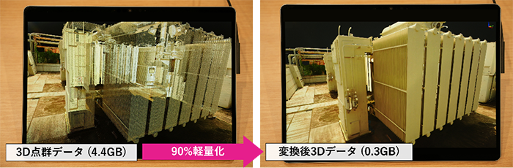
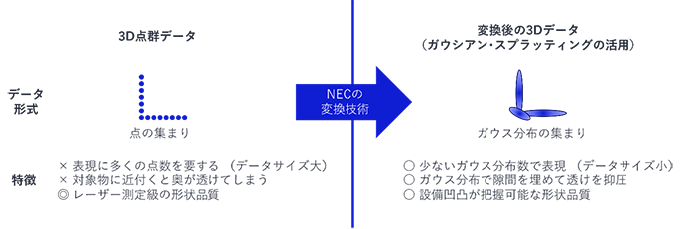
システム03 / 軽量化技術・現場確認
点群の軽量化と、映像再構成で確認した出力範囲
① 作業実態
② 人・動線
③ 現場空間
④ 人機予測制御
公開例：4.4GBの点群 → 0.3GBの3Dデータ（約90%軽量化）
点群をGaussian集合に変換し、連続的な外観として表示
点群入力の別ルート
訪問時に確認した境界
既存の三次元点群をNEC独自AIでGaussian表現へ変換。公開例では約4.4GBから0.3GBへ軽量化し、一般PCやタブレットで共有・閲覧する。
iPhone動画から、人・移動物体をマスクしてクリーンなシーンを生成。出力はシーン級3Dで、自動3D分割は含まれない。
訪問時説明：映像系データも4GB級→1～3GB級へ軽量化。
09
Notes:
ここでは二つの入力経路を分ける。公開された4.4GBから0.3GBの例は既存点群をGaussian表現へ変換する技術である。訪問時のiPhone動画によるシーン再構成では、2D段階で人や移動物体をマスクし、映像系データを4GB級から1～3GB級へ軽量化する説明があった。
[Sources]
- NEC point-cloud conversion release, 2026-05-11: https://jpn.nec.com/press/202605/20260511_01.html
- NEC camera-video-to-3D release, 2026-07-14: https://jpn.nec.com/press/202607/20260714_01.html
- User-provided onsite notes and corrections, 2026-08-21

Slide 10
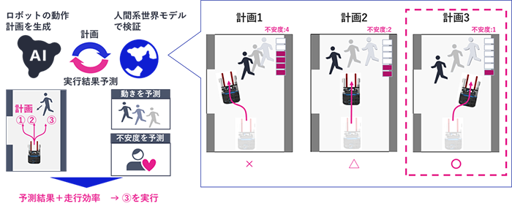
① 作業実態
② 人・動線
③ 現場空間
④ 人機予測制御
公式技術
2026年3月、NECは「人間系世界モデル」を公開。自律フォークリフト等を対象に、人の数秒先の動作と不安度を予測し、不安が高まる前に経路・速度を調整する。
CPISでの役割
分析・予測から処方・制御へつなぐ層。
カメラ映像、周辺シーン、ロボット制御情報を入力し、複数の候補行動を未来シミュレーション。選んだ行動を現場へ返す。
制御目標
NEC公式図：候補行動 → 人体動作予測 / 不安度推定 → 経路・速度の選択
衝突回避 / 人の心理的安心 / 移動効率を同時に扱い、不要な減速・停止を抑える。
物理的安全 ＋ 心理的安全 ＋ 移動効率
10
Notes:
システム④は人の未来を予測してロボット制御へつなぐ。候補となる経路と速度を比較し、衝突回避だけでなく人の不安度と移動効率も含めて、実行する行動を選択する。
[Sources]
- NEC human-system world model release, 2026-03-12: https://jpn.nec.com/press/202603/20260312_01.html
- Official overview figure embedded in the source deck

Slide 11
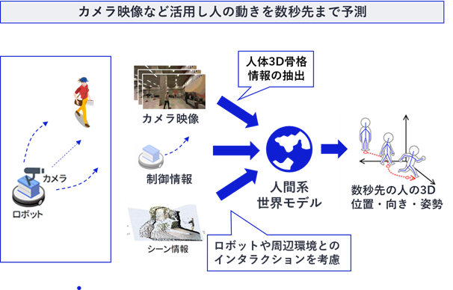
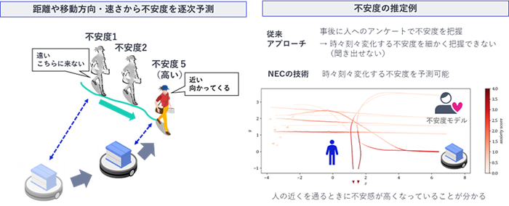
システム04 / 2つの予測モデル
人因実験に基づく不安度モデルと、人体動作予測を統合
① 作業実態
② 人・動線
③ 現場空間
④ 人機予測制御
モデルA：人体動作予測モデル
モデルB：不安度推定モデル
数秒先の位置・姿勢を予測
質問紙評価を時系列の不安度へ
カメラ映像、ロボット制御情報、周辺シーン、人体3D骨格を入力。ロボットの動きに対する人の反応を学習し、数秒先の三次元位置・姿勢を予測する。
速度・方向・距離を変えた走行実験で、被験者が不安を1～5段階で評価。PU学習と時系列モデルにより、粗い回答を連続的な不安度推定へ変換する。
11
Notes:
不安度モデルの基礎データは質問紙と走行実験で得る。質問紙をそのまま使うのではなく、PU学習と時系列モデルで連続的な不安度へ変換する。もう一方のモデルはカメラ、制御、周辺シーン、人体骨格から数秒先の位置と姿勢を予測する。
[Sources]
- NEC human-system world model release: https://jpn.nec.com/press/202603/20260312_01.html
- NEC technical interview: https://jpn.nec.com/rd/technologies/202513/index.html
- Official motion and anxiety model figures embedded in the source deck

Slide 12
システム04 / 予測制御・現場確認
候補経路を先読みし、不安が起きる前に経路・速度を調整
① 作業実態
② 人・動線
③ 現場空間
④ 人機予測制御
01
候補生成
02
動作予測
03
不安推定
04
先回り制御
複数の経路・速度案を作成
→
各案で人の未来位置・姿勢を予測
→
時刻ごとの不安度を推定
→
適切な経路・速度を選択・実行
現場で確認したフォークリフト挙動
制御変数 / 制約
人が安全領域に入ってから止まるのではなく、接近前に減速・経路変更・回避を開始。人の予測軌跡、不安度、障害物、通行時間を同時に扱っていた。
制御変数：経路、速度、方向変更のタイミング
入力・制約：人の予測位置／姿勢、障害物、周辺シーン、車両運動学
目的：安全、不安低減、移動時間
短時間先を予測 → 候補を比較 → 現場へフィードバック
12
Notes:
現場のフォークリフトは、危険領域へ入ってから止まるだけではなく、数秒先を予測して早めに減速、経路変更、回避を行う。予測対象は人の軌跡と不安度で、制御時には障害物、通行時間、車両運動学も同時に扱う。
[Sources]
- NEC official control flow: https://jpn.nec.com/press/202603/20260312_01.html
- NEC technical interview: https://jpn.nec.com/rd/technologies/202513/index.html
- User-provided onsite notes and corrections, 2026-08-21

Slide 13
まとめ / 全体像
個 → 量 → 全体 → 未来：4システムで現場の解像度を高める
①
②
③
④
個を捉える
量を捉える
全体を捉える
未来を捉える
1人・1作業
→ 作業区分 / 工数
→
複数人・複数カメラ
→ 人物ID / 三次元動線
→
設備・通路・背景
→ 高精細3D現場
→
動作 / 不安を予測
→ 経路 / 速度
4システムの接続
CPISとしての循環
①は作業実績、②は人と空間の連続性、③は現場全体の三次元状態、④は人機の未来状態と制御を担当する。
観測した現場をデジタル化し、現在を理解、未来を予測。選択した行動を現場へ戻し、再び観測する。
観測 → デジタル化 → 予測 → 制御 → 再観測
13
Notes:
最後に、個、量、全体、未来の順で4つのシステムを再接続する。①は個別作業、②は複数人と広域動線、③は現場空間全体、④は人機の未来と制御を担当し、観測から再観測までのCPIS循環を構成する。
[Sources]
- NEC CPS framework: https://jpn.nec.com/rd/labs/index.html
- NEC public releases and official figures cited throughout slides 4-12
- Visit-throughline phrase based on user-provided onsite notes

